Slide 1
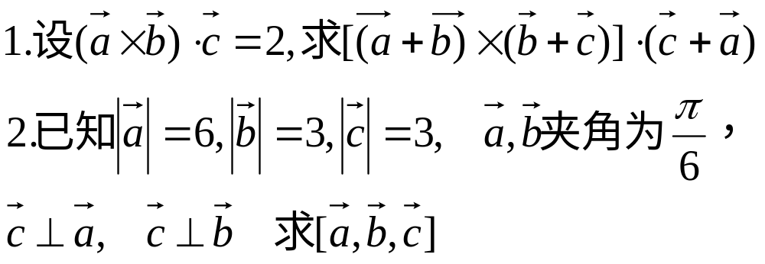

Slide 2
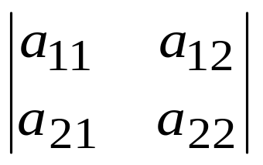
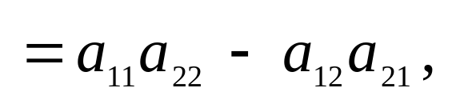
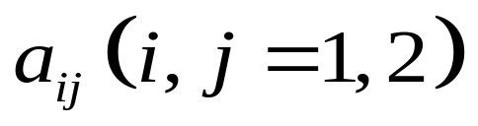
二阶行列式
主对角线
副对角线
其中横排称为行, 竖排称为列. 数 表示第 i 行第 j 列的元素.

Slide 3







(2)对角线法则
注意 1.红线上三元素的乘积冠以正号，蓝线上三
元素的乘积冠以负号．
2. 对角线法则只适用于二阶与三阶行列式．

Slide 4

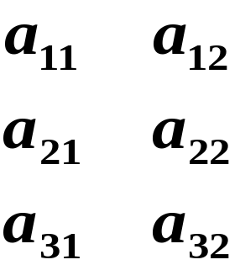


.列标
行标
三阶行列式的计算
(1)沙路法

Slide 5





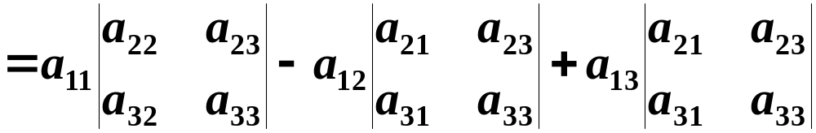

Slide 6

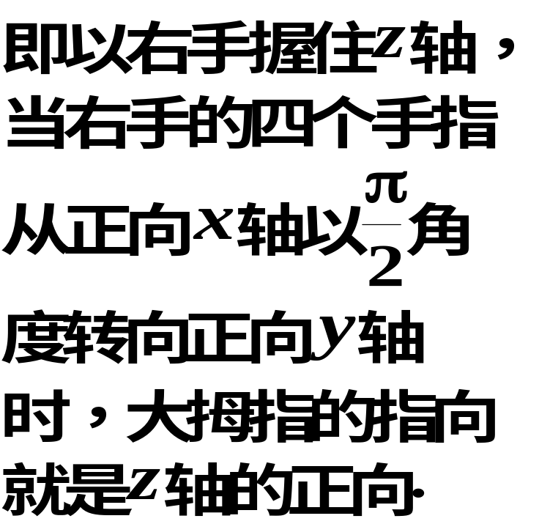



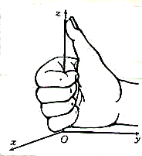
1.空间点的直角坐标
竖轴
三个坐标轴的正方向符合右手系.
定点
纵轴
横轴
空间直角坐标系
Z
Z
X
Z
X
Y
0
0
Y
0
Y
哪一个不是 “右手法则” ?
X

Slide 7



Ⅲ
面
面
Ⅱ
Ⅳ
Ⅰ
面
Ⅶ
Ⅵ
Ⅴ
Ⅷ
空间直角坐标系共有八个卦限
Ⅰ：( +, +, + ) ; Ⅱ: ( －, +, + ) ; III: ( －, －, + ) ; IⅤ ( +, －, + )
V : (+，+，－) ; VI : (－,+ －) ; VII: (－ , － ,－) ; VIII (+,－,－)

Slide 8










空间的点
有序数组
特殊点的表示:
X轴、Y轴、Z轴上的点的坐标分别为 (x, 0, 0)、(0, y, 0)、 (0, z, 0);
XOY面,YOZ 面与ZOX 面上坐标分别为 (x, y, 0) , (0, y, z) 及 (x, 0, z).

Slide 9


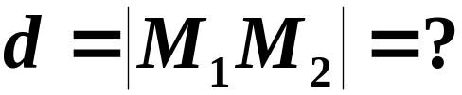


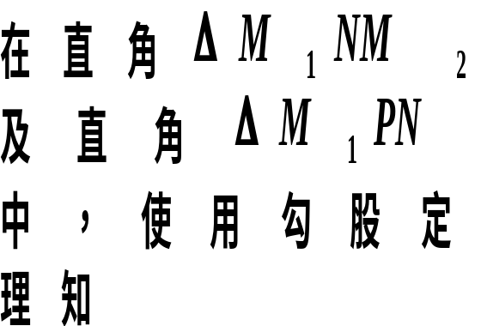




2.空间两点间的距离

Slide 10



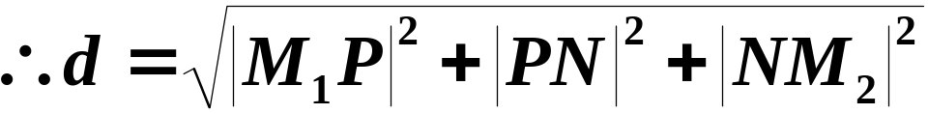

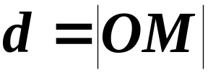
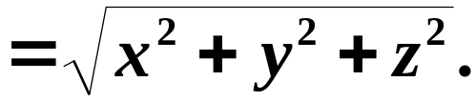
空间两点间距离公式
特殊地：若两点分别为

Slide 11
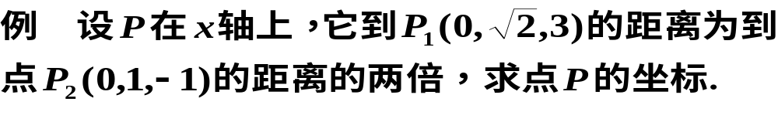


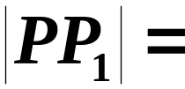
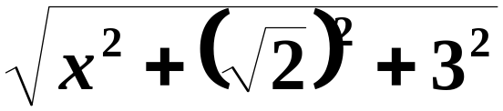

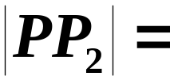
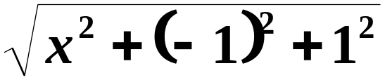

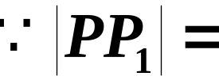





解
设P点坐标为
所求点为

Slide 12

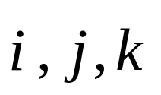


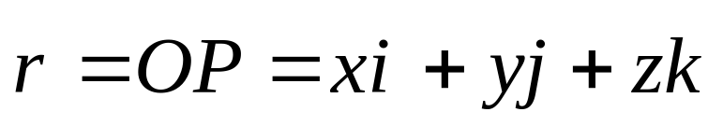

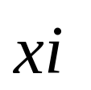
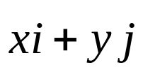
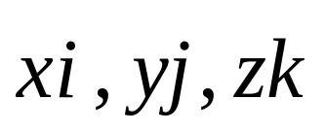

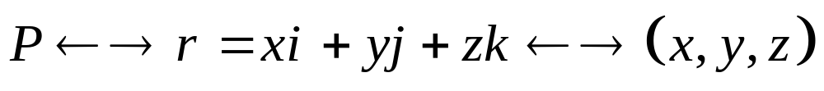

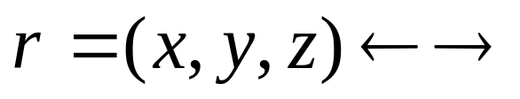

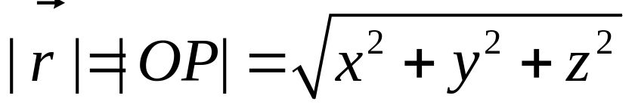
3.向量的空间坐标
以
分别表示沿
轴
的单位向量
称为向量的坐标分解式，
称为向量
沿三个坐标轴方向的分向量,
空间的点

Slide 13
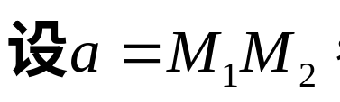
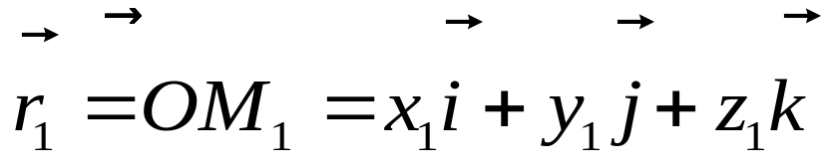





任意向量的坐标表达式
特殊地：

Slide 14
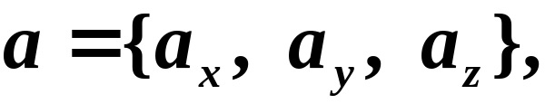
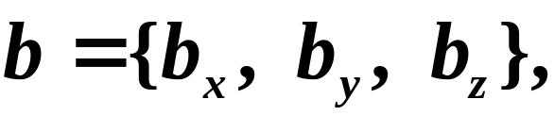
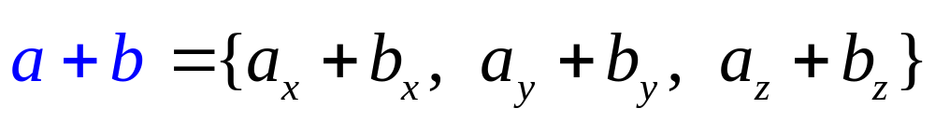
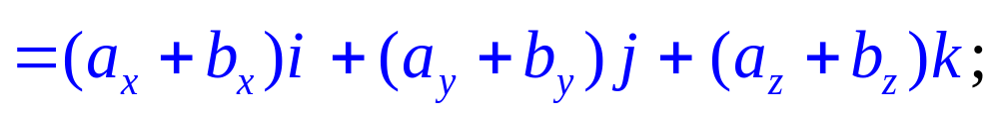
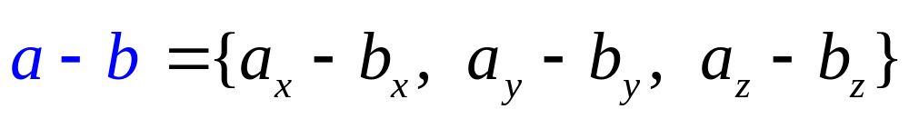
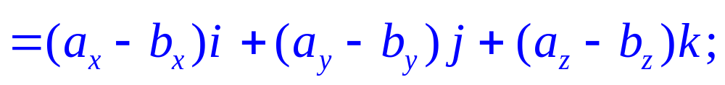
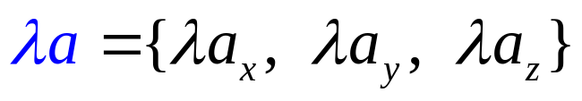
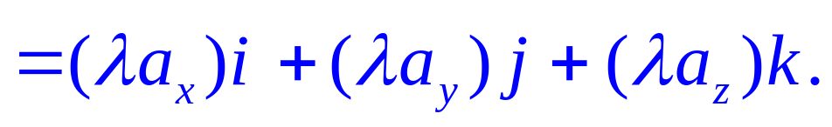
4.向量的加减法、向量与数的乘法运算的坐标表达式
设

Slide 15
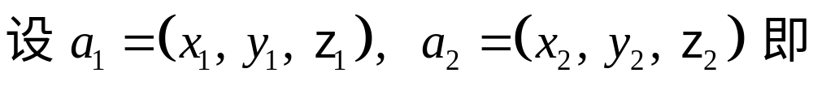
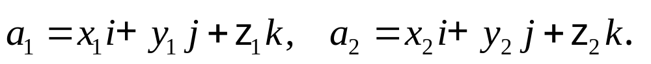
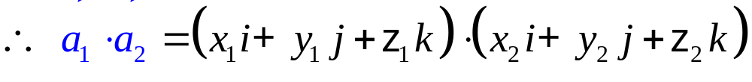
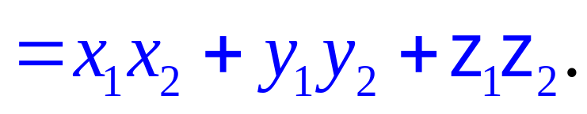
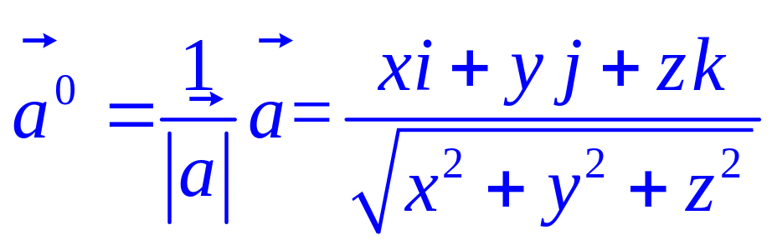
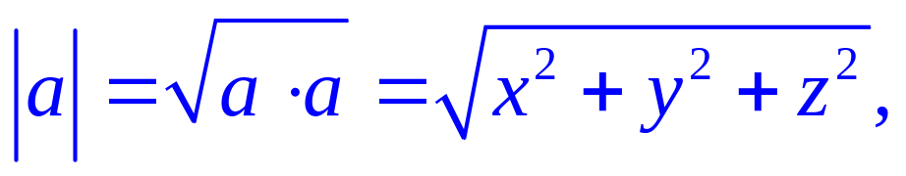
5.向量点乘运算的坐标表达式

Slide 16
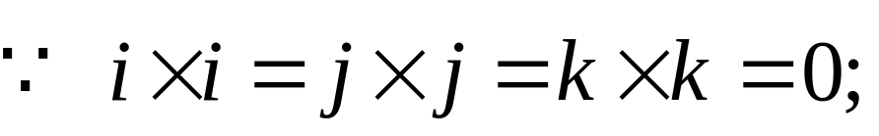
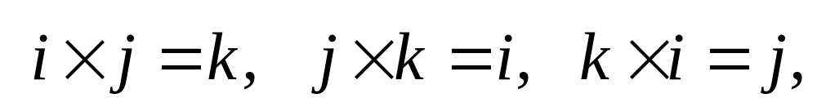
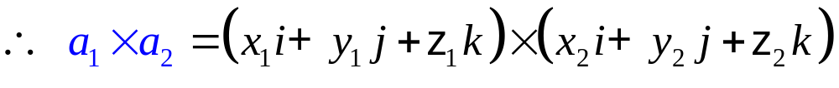
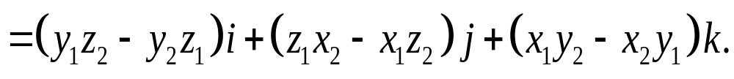
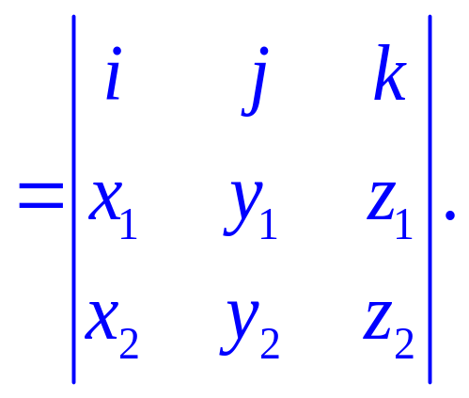
6.向量叉乘运算的坐标表达式

Slide 17
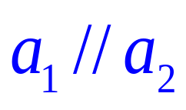
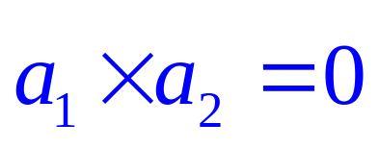








注意：
不能同时为零，但允许两个为零，
例如，

Slide 18


























例
设
A
(
x
,
y
,
z
)
和
B
(
x
,
y
,
z
)
为两已知点,
而在
AB
1
1
1
2
2
2
直线上的点
、
, 使它们
M
分有向线段
AB
为两部分
AM
MB
AM
λ
(
λ
≠
−
1
)
=
λ
，求分点的坐标
.
的值的比等于某数
,即
MB
解
设
为直线上的点，
由题意知：
M
为
中
点
时，

Slide 19













例 设 向量 与 共面,
且 求
解1:
设
由
由

Slide 20







7.向量的混合积的坐标表达式
设
混合积的坐标表达式

Slide 21






例 设 向量 与 共面,
且 求
解2:
设
由
由
由

Slide 22














方向余弦
设 是一个非零向量, 它与 轴 轴及 轴之夹角分别为 则称 为 的方向角,
称 为向量 的方向余弦 .

